Slide 1


ANALISTA DE DADOS - BIG DATA SCIENCE

Slide 2
QUAIS FORAM OS
APRENDIZADOS
DA ULTIMA AULA?

Slide 3

Continuando
Linkedin?
Termos técnicos?
Correções dos exercícios?

Slide 4

BORA COMEÇAR?

Slide 5
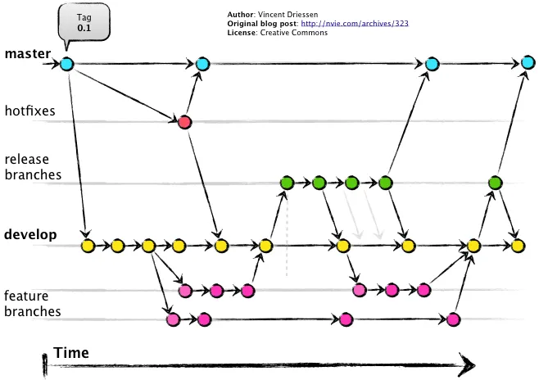

Relembrando - Git
Commit?
Branch?
Push?
Main?

Slide 6
Notebook
Exemplo

Slide 7
É HORA DE
BEBER UMA ÁGUA.
Intervalo. Voltaremos em 20 minutos.

Slide 8
Github
Github vs Gitlab
CI/CD

Slide 9
Notebook
Exemplo

Slide 10
Notebook
Exercícios

Slide 11
QUAIS FORAM OS
APRENDIZADOS
DE HOJE

Slide 12
FIM
Duvidas?
Não se esqueça de sair de suas contas (logout)
E desligar o computador

Slide 13
ATÉ A PRÓXIMA
AULA!

